Slide 1
Chào mừng các con đến với tiết tập tô

Slide 2
Tô chữ hoa
Notes:
2

Slide 4
Viết từ ứng dụng
dịu dàng

Slide 5
Viết từ ứng dụng
ngạc nhiên

Slide 6
Viết từ ứng dụng
Anh lớn nhường em bé

Slide 7
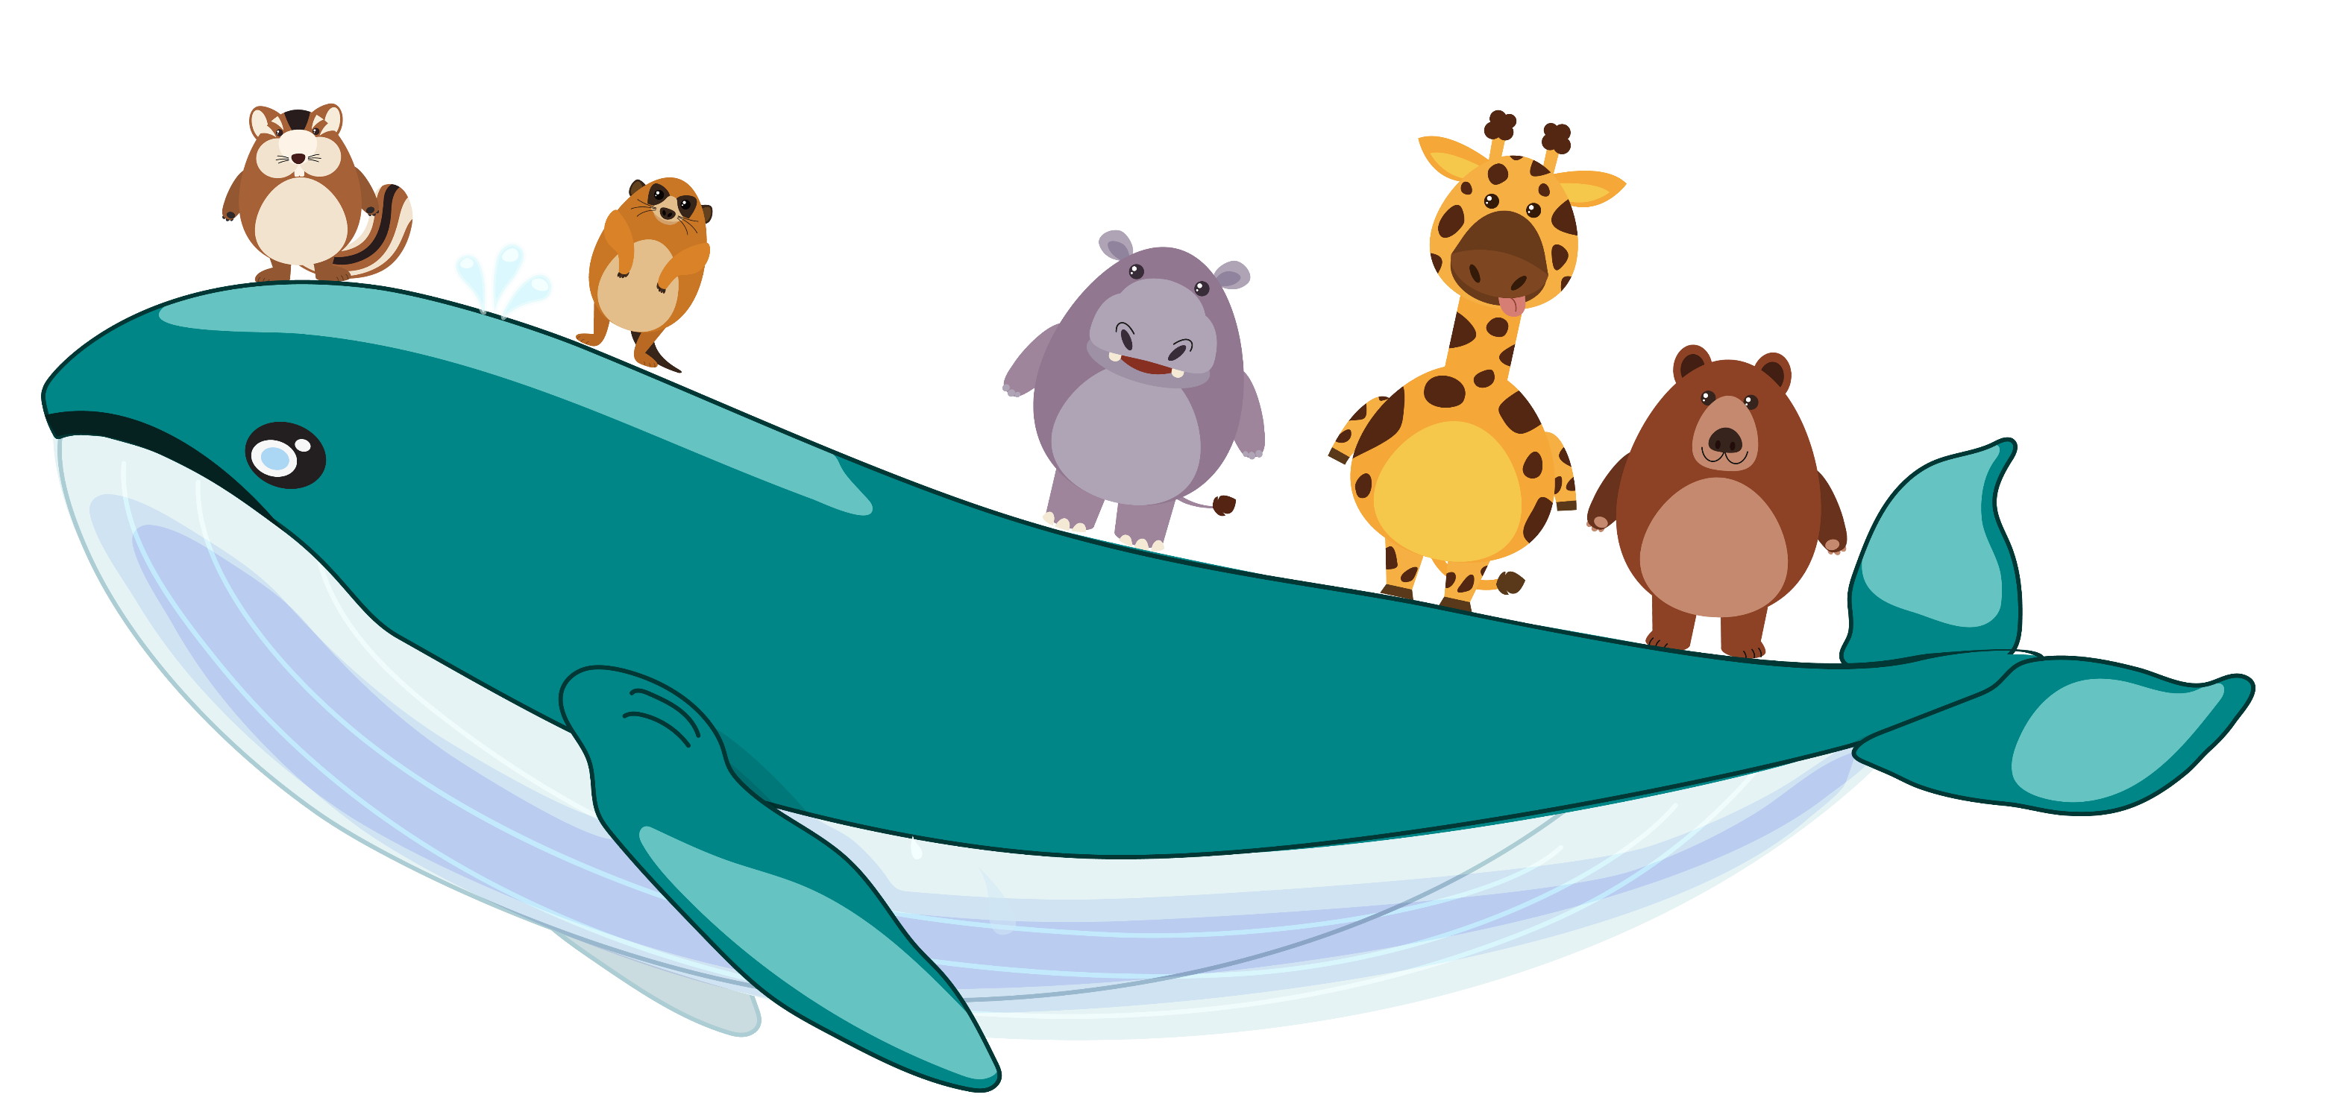
HẸN GẶP LẠI

